Slide 1
JUŽNA EUROPA
BY: Borna Starešinić

Slide 2
EUROPSKO SREDOZEMLJE
Sredozemlje ili mediteran označava područje, koje se prostire oko Sredozemnog mora, samo Sredozemno more.
Zemlje koje gravitiraju ovom području zovu se mediteranske zemlje.
Neke od ovih zemalja leže direktno na Mediteranu, neke izlaze tek djelimično na njegovu obalu, dok neke opet nemaju nikakvog fizičkog dodira sa morem, ali mu historijsko-kulturološki ipak pripadaju.

Slide 3
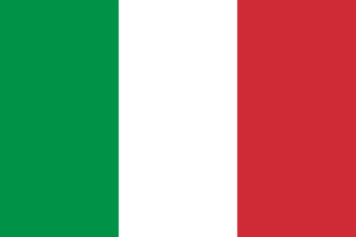
ITALIJA
Italija je država na jugu Europe. Sastoji se od poluotoka i dva velika otoka na Sredozemnom moru, Sicilije i Sardinije.
Jedina kopnena granica joj se nalazi na sjeveru, na Alpama, gdje graniči s Francuskom u zapadnom dijelu, Švicarskom na sjeverozapadnom dijelu, Austrijom na sjevernom dijelu, te Slovenijom na sjeveroistočnom dijelu. Uz kopnene granice ima i morsku granicu s Hrvatskom.
Neovisne države San Marino i Vatikan nalaze se potpuno okružene državnim područjem Talijanske Republike.
Stari hrvatski izvori ju zovu i Talijanska.

Slide 4
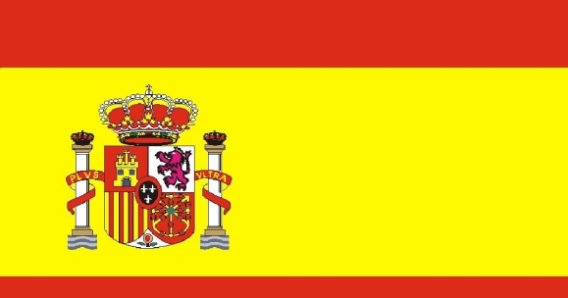
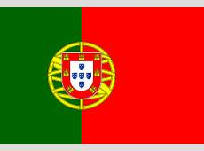
ŠPANJOLSKA I PORTUGAL
Španjolska (španjolski: Reino de España, katalonski: Regne d'Espanya, baskijski: Espainiako Erresuma, okcitanski: Reialme d'Espanha) suverena je europska država, po ustavnom uređenju parlamentarna monarhija.
Od 1986. godine članica je Europske Unije.
Portugal je država na zapadu Europe, na istoku i sjeveru graniči sa Španjolskom, a na zapadu i jugu izlazi na Atlantski ocean.

Slide 5
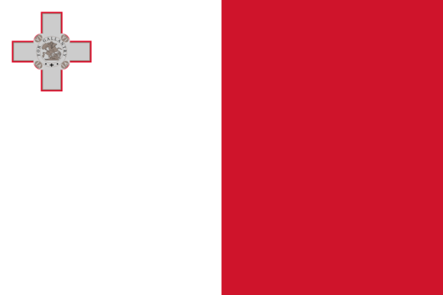
MALTA
Malta (malteški: Repubblika ta' Malta, engleski: Republic of Malta) otočna je država u Sredozemnom moru.
Ova država sastoji se od nekoliko otoka i otočića, od kojih su tri naseljena.
Najveći otok je Malta na kojem živi najveći dio stanovništva zemlje.
Ova zemlja u kojoj živi manje od pola milijuna stanovnika je, s obzirom na površinu, jedna od najgušće naseljenih zemalja svijeta.

Slide 6
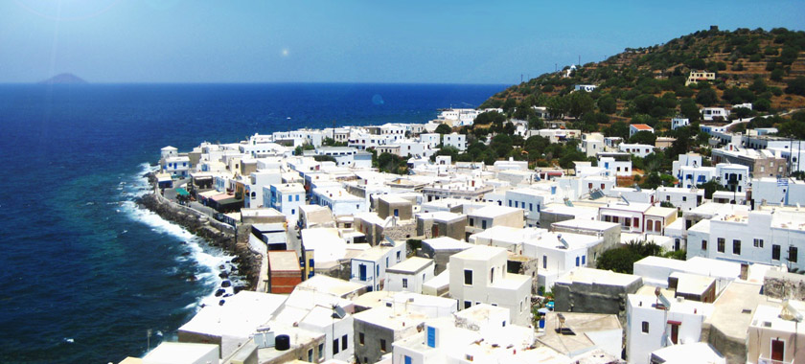
GRČKA
Grčka (grčki Helada) službeni naziv Helenska Republika, je država u jugoistočnoj Europi.
Nalazi se na obali Egejskog mora, Jonskog mora i Sredozemnog mora.
Graniči s Albanijom, Makedonijom, Bugarskom i Turskom.
Ukupna dužina kopnene granice joj je 1.288 km, a dužina obale joj je 13.676 km.

Slide 7
ALBANIJA
Albanija (albanski: Shqipëria, znači Zemlja orlova) sredozemna je država južne Europe.
Graniči s Crnom Gorom na sjeveru, Kosovom na sjeveroistoku, Makedonijom na istoku, Grčkom na jugu, Jadranskim morem na zapadu te Jonskim morem na jugozapadu.
Službeno ime glasi Republika Albanija.

